Slide 1
Cloud service
Centraal, betrouwbaar, veilig.

Slide 2
Inhoud
Inleiding
Waarom Cloud?
Vergelijking situaties
Voorbeeldsituatie
Service Desk
Kostenplaatje
Conclusie
Vragen

Slide 3
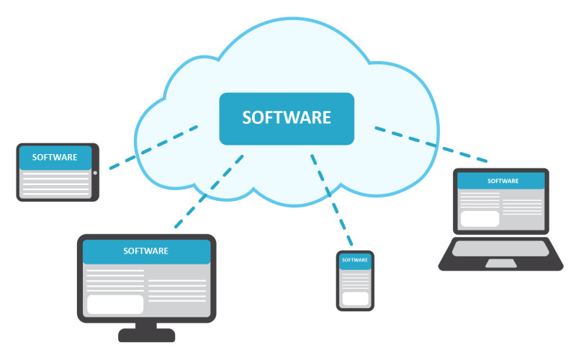
Inleiding
Wat is Cloud computing?
Centrale opslag van gegevens.

Slide 4
Waarom cloud?
Centraal beschikbaar
Veiligheid
Overal toegankelijk
Bij klanten
In Duitsland
Geautomatiseerde back-ups
Data up-to-date
State of the art technologie

Slide 5
Huidige situatie vs cloud
Huidige Situatie
Cloud
USB-sticks
Kunnen kwijtgeraakt worden
Inefficiënte overdracht van gegevens
Gaan vaak kapot
Cloud
Hoge beschikbaarheid
Makkelijk andere werknemers toegang verlenen
Altijd back-ups beschikbaar

Slide 6
Voorbeeldsituatie
Werknemer heeft een meeting met klant in Starbucks.
Huidige situatie.
Cloud.
Werknemer vergeet USB-stick
Geen toegang tot data
Werknemer laat USB-stick liggen
Derden hebben toegang tot gegevens van de klant
USB-stick raakt defect (bijv. door koffie)
Gegevens zijn verloren gegaan.
Werknemer maakt verbinding met hotspot/3G/4G en heeft toegang tot gegevens via Cloud.
Gegevens zijn altijd correct en beschikbaar ongeacht werknemers hardware.

Slide 7

Service desk
Ter ondersteuning van de Cloud-dienst.
Maandag tot vrijdag beschikbaar van 8:00 tot 17:30.

Slide 8
Kostenplaatje
Eenmalige kosten
Maandelijkse KOsten
Uptime
€15.000,-
€1.500,-
€1.330,-
€1.066,-
98%
96%
94%

Slide 9
Conclusie
Veiliger
Betrouwbaarder
Beschikbaarder
Moderner

Slide 10
Vragen?

